Slide 1
Reducing the Dimensionality of Data with Neural Networks 논문 리뷰
세종대학교 지능기전공학부 스마트기기 박지호
Notes:
Reducing the dimensionality of data with neural networks 논문 리뷰 발표를 맡게 된 박지호 입니다. 발표 시작하겠습니다.

Slide 2
목차
Abstract
차원 축소
PCA
Autoencoder
RBM
에너지 함수
가중치 업데이트
Pretraining
Autoencoder 생성 및 fine-tuning
실험 설명
결론
Notes:
목차는 다음과 같습니다. 논문의 진행 순서대로 구성하였습니다.

Slide 3
Abstract
High-dimensional data -> low-dimensional codes
-> 작은 중심층을 가진 다층 신경망을 훈련하여 고차원 입력 벡터를 재구성
가중치는 경사 하강법(Gradient Descent)을 사용해 미세 조정되지만, 초기 가중치(initial weight)가 좋은 해에 가까운 경우에만 효과적
초기 가중치를 효과적으로 설정하는 방법을 소개
-> deep autoencoder network가 PCA보다 더 좋은 성능을 내는 저차원 코드를 학습
Notes:
Abstract입니다.
고차원 데이터는 작은 중심층을 가진 다층 신경망을 훈련하여 고차원 입력 벡터를 저차원 코드로 변환할 수 있습니다.
Autoencoder의 가중치는 경사하강법에 의해 fine-tuning되지만, 초기 가중치가 좋은 경우에만 효과적입니다.
논문에서는 데이터의 차원을 줄이는 도구로서 PCA보다 훨씬 더 잘 작동하는 저차원 코드를 deep autoencoder 네트워크가 학습할 수 있도록 하는 초기 가중치를 효과적으로 설정하는 방법을 소개합니다.

Slide 4
차원 축소 (Dimensionality reduction)
차원 축소
- 고차원 데이터(High-dimensional data)를 저차원으로 변환
원본 데이터의 중요한 feature을 최대한 유지하면서 차원을 줄이는것이 핵심
대표적인 차원 축소 기법 : PCA, autoencoder, UMAP, t-SNE 등
차원 축소를 하는 이유
데이터 차원이 커질수록 연산량 급격히 증가 -> 학습 속도 저하
노이즈 제거 및 불필요한 특성 제거
과적합(overfitting) 방지
모델 성능 향상
Notes:
먼저, 차원 축소입니다.
차원 축소는 고차원 데이터를 저차원으로 변환하는 과정으로 원본 데이터의 중요한 특성을 최대한 유지하면서 차원을 줄이는 기법입니다.
대표적인 차원 축소 기법은 PCA, autoencoder 등이 있습니다.
차원 축소를 하는 이유는 아래의 이유와 같습니다.
첫번째로 데이터의 차원이 커질수록 연산량이 급격히 증가합니다. 데이터의 차원이 크면, 가능한 특성들의 조합이 늘어나고, 더 많은 매개변수와 연산을 처리해야 합니다. 이같은 현상은 학습 속도 저하로 연결됩니다. 따라서 고차원의 데이터일 경우 차원을 축소합니다.
두번째는 노이즈 제거 및 불필요한 특성 제거입니다. 고차원 데이터에는 노이즈 혹은 중요하지 않은 정보를 담고 있는 특성이 있을 수 있습니다. 이를 제거하는 것이 모델 학습에 더 효율적입니다.
마지막으로는 과적합 방지 입니다. 모델이 훈련 데이터에 너무 잘 맞춰져서 새로운 데이터에 대한 일반화 성능이 떨어지는 현상을 과적합이라고 하는데, 차원 축소를 통해 과적합을 방지할 수 있습니다.
이와 같은 이유로 차원 축소 기법은 머신러닝, 딥러닝에서 거의 필수적인 기법입니다.

Slide 5
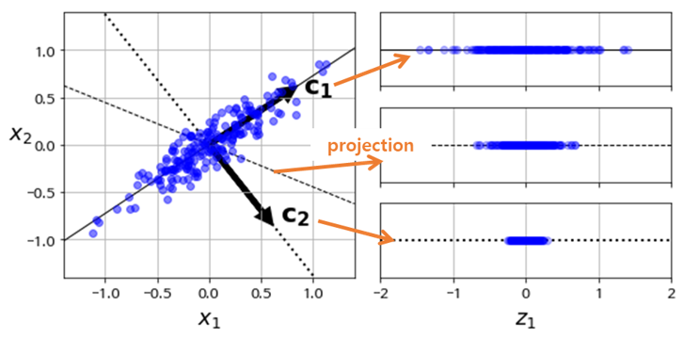
주성분 분석(Principal Component Analysis, PCA)
PCA
고차원 데이터의 분산을 최대한 보존하면서, 데이터의 주요 패턴을 반영하는 새로운 축(주성분)을 생성하여 차원을 축소하는 기법
Notes:
다음은 abstract에서 나온 PCA, 주성분 분석에 대해 알아보겠습니다. 주성분 분석은 고차원 데이터의 분산을 최대한 보존하면서, 데이터의 주요 패턴을 반영하는 새로운 축을 생성하여 차원을 축소하는 기법입니다.
방금 차원 축소에 대해 설명했던 것과 같이 데이터 차원을 줄여 연산 효율성을 높이거나, 데이터를 시각화하여 패턴을 쉽게 분석하기 위해 사용합니다.
이 그림은 2차원 데이터를 1차원 데이터로 변환하는 과정입니다. 오른쪽 Z1 부분을 봤을 때 분산이 가장 큰 선은 가장 위 실선입니다. 분산이 크면 데이터들 사이의 차이점이 명확해지므로 정보 손실이 가장 적습니다. 따라서 제일 위의 실선 축을 선택하면 데이터들 사이의 차이점이 잘 반영되어 정보 손실을 최소화할 수 있습니다.

Slide 6
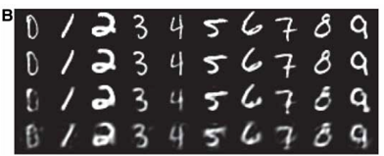
주성분 분석(Principal Component Analysis, PCA)
PCA 단점
선형 변환에만 효율적
복잡한 데이터의 구조에서의 단점
일부 중요한 정보의 손실 시, 복원이 어려움
고차원 데이터에서의 시간 복잡도 O(D^3)
차원 축소 후 복원한 MNIST 데이터
원본
autoencoder – 3.00
Logistic PCA – 8.01
Standard PCA – 13.87
Notes:
하지만 PCA의 단점이 있습니다.
첫번째는 PCA가 선형 변환에만 효율적입니다. PCA는 데이터를 선형적인 방식으로 변환하기 때문에, 비선형적인 관계를 가진 데이터에서는 효율적이지 않습니다.
두번째는 복잡한 데이터 구조에서의 단점입니다. PCA는 데이터 간의 상관관계를 기반으로 주성분, 축을 찾는데, 데이터의 구조가 복잡한 경우에는 잘 처리하지 못하는 경우가 많습니다.
세번째는 중요한 정보의 손실 시, 복원이 어렵습니다. 차원 축소할 때 변동이 적은 주성분들은 제거하게 되는데, 이때 중요한 정보가 손실될 수 있습니다. 특히 작은 분산을 가진 축에 분포되어 있는 경우 정보 복원이 어렵습니다.
마지막으로는 고차원 데이터에서의 높은 시간복잡도 입니다. PCA는 고차원 데이터에 대해서 차원 수의 세제곱의 시간복잡도를 가집니다. 데이터의 차원이 커지면 커질수록 계산량이 급격히 증가하게 되어 처리속도가 매우 느려지는 문제가 발생합니다.

Slide 7
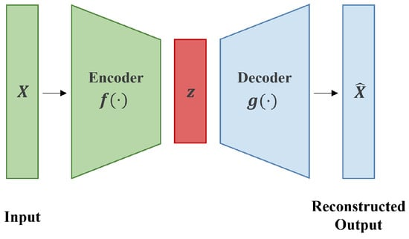
Autoencoder
Autoencoder
입력 데이터를 낮은 차원의 표현으로 압축한 후 다시 원래 형태로 복원하는 신경망 구조
Notes:
다음은 autoencoder입니다.
Autoencoder도 마찬가지로 차원 축소 기법이며, 입력 데이터를 낮은 차원의 표현으로 압축한 후 다시 원래 형태로 복원하는 신경망 구조입니다.
기본적인 구조는 입력, 인코더, 잠재공간(코드라고 부릅니다), 디코더, 출력으로 이루어져 있습니다.
인코더에서는 데이터를 압축하고, 디코더에서는 압축된 코드를 원본 데이터와 비슷한 형태로 복원합니다.
얕은 autoencoder는 인코더와 디코더가 단일 은닉층으로 구성되어 있으며, 간단한 패턴 학습에 주로 사용됩니다.

Slide 8
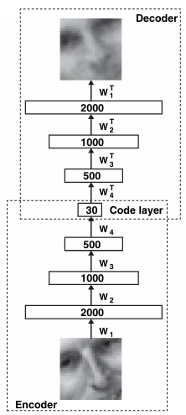
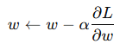
Deep Autoencoder
Deep Autoencoder
Encoder와 Decoder 각각 여러 개의 hidden layers을 포함하는 구조
입력 데이터를 점진적으로 압축
단일 은닉층(hidden layer) autoencoder보다 더 강력한 표현력
초기 가중치(initial weight)를 찾는 것이 중요
Gradient
가중치 업데이트
Notes:
Deep autoencoder는 인코더와 디코더 각각에 여러 개의 은닉층을 포함하는 구조로 되어 있습니다.
입력 데이터가 784차원인 MNIST 데이터라고 한다면, 784 -> 512 -> 256 -> 128 -> 32차원 순으로 점진적으로 압축됩니다. 복원할 때는 역순으로 이루어집니다.
단일 은닉층을 가지는 얕은 autoencoder보다는 강력한 표현력을 학습할 수 있습니다. 여기서 표현력은 신경망이 데이터의 패턴과 관계를 얼마나 잘 학습할 수 있고 표현할 수 있는지를 나타내는 개념입니다.
Deep autoencoder는 초기 가중치를 찾는 것이 매우 중요합니다. 초기 가중치가 정답에 가까울 경우 경사 하강법이 잘 작동하지만 그렇지 않을 경우 다음과 같은 문제가 발생할 수 있습니다.

Slide 9
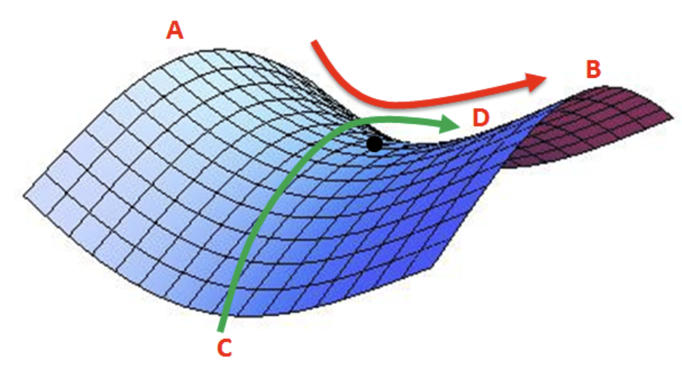
초기 가중치
초기 가중치가 클 경우
Exploding Gradient
Saddle Point 문제
Notes:
먼저 초기 가중치가 solution 값보다 클 경우입니다.
Autoencoder는 초기 가중치가 크면 일반적으로 국소값을 잘 찾지 못합니다. 가중치가 크면 손실 함수의 기울기도 커지면서 한 번의 업데이트가 과격하게 이루어집니다. 최적점을 지나쳐 버리는 현상인 오버슈팅 현상이 발생할 가능성이 커지기 때문에 국소점을 잘 찾지 못합니다.
또, 가중치가 크면 역전파 시, 연쇄적으로 큰 값이 곱해지면서 기울기가 폭발적으로 커질 수 있습니다. 이를 exploding gradient라고 합니다.
가중치가 크면 네트워크의 출력이 극단적인 값으로 치우칠 가능성이 높아지고, 네트워크가 손실 함수의 곡률이 거의 0에 가까운 지역, saddle point로 이동할 수 있습니다.
Saddle point는 손실함수에서 기울기가 0이지만 극값이 아닌 지점을 말합니다.
Saddle point에 갇히면 더 이상 학습이 진행되지 않을 가능성이 높아집니다.

Slide 10
초기 가중치
초기 가중치가 작을 경우
초기 layer의 gradient가 작아서 hidden layer가 있는 deep autoencoder 학습 불가
신경망에서 각 층을 거칠 때, 신호가 점점 작아지는 문제
Backpropagation에서 gradient가 점점 작아지는 문제
(Vanishing Gradient)
-> 깊은 신경망이 잘 작동하지 않고, 가중치 업데이트가 효과적으로 이루어지지 않음
-> RBM을 활용한 Pretraining 기법을 통해 초기 가중치 설정
Notes:
반대로 초기 가중치가 작을 경우는 다음과 같은 문제가 발생합니다.
신경망에서 각 층을 거칠 때 신호가 점점 작아져 모델이 초기에 학습해야 할 특징을 제대로 표현하지 못할 수 있습니다.
또, 가중치가 작으면 활성화 함수의 출력도 작아지고, 기울기도 작아져 학습 속도가 매우 느려집니다. 특히 deep autoencoder는 은닉층이 많은 깊은 네트워크 이므로 이 문제가 더욱 심각합니다. 이 문제를 기울기 소멸, vanishing gradient라고 합니다
이와 같은 문제가 발생하지 않으려면 초기 가중치를 solution에 가깝게 잘 설정해야 합니다. 논문에서는 초기 가중치를 잘 설정하기 위해 RBM을 활용한 Pretraining 기법을 소개합니다

Slide 11
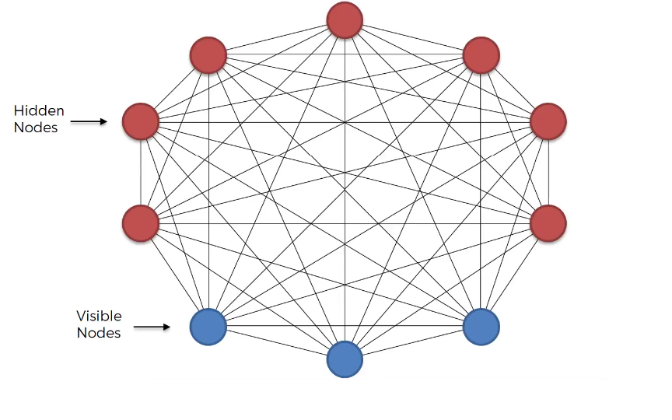
RBM
RBM (Restricted Boltzmann Machine)
기존 볼츠만 머신의 개선된 형태
Boltzmann Machine (1985, Geoffery E. Hinton)
에너지 기반 모델
-> 에너지를 최소화 하는 방향으로 학습
확률적 상태를 가지는 노드
각 노드는 이진 상태를 확률적으로 변화시킴
모든 노드가 연결되어 있어 복잡하고 많은 시간 소요
Notes:
Pretraining 에서 활용되는 RBM을 이야기 하기 전에 먼저 발표된 Boltzmann machine에 대해 알아보겠습니다.
볼츠만 머신은 에너지 기반 모델로 에너지를 최소화 하는 방향으로 학습합니다. 에너지 기반 모델은 데이터의 확률 분포를 에너지 함수를 활용해 정의한 모델로 실제일 것 같은 데이터에는 낮은 점수를, 실제가 아닐것 같은 데이터에는 높은 점수를 출력하도록 훈련되는 모델을 말합니다.
또한, 각 노드는 0 또는 1의 값을 가지지만, 이 값은 고정된 것이 아닌 확률적으로 결정됩니다. 다시 말해서 같은 입력이 주어져도 확률적으로 다른 결과가 나올 수 있습니다.
하지만 볼츠만 머신은 모든 노드가 서로 연결되어 있는 완전 연결 구조로 학습 과정이 매우 복잡하고 시간이 많이 소요되는 문제점이 있습니다.

Slide 12
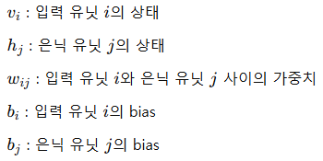
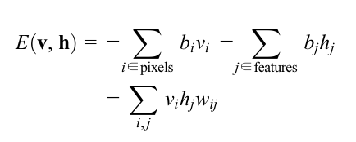
에너지 함수
Energy Function
특정 상태의 확률을 결정하는 함수
낮은 에너지 값을 가질수록 높은 확률을 가짐
-> 가중치 업데이트를 하면서 데이터가 점점 낮은 에너지를 가지도록 학습
Notes:
에너지 함수에 대해 더 자세히 보겠습니다. 에너지 함수는 다음 식과 같습니다. V는 입력층, h는 은닉층을 나타냅니다.
에너지 함수는 에너지 기반 모델에서 특정 상태의 확률을 결정하는 함수로 낮은 에너지 값을 가질수록 높은 확률을 가집니다.
따라서 다음에 나오는 가중치 업데이트를 하면서 데이터가 점점 낮은 에너지를 갖도록 학습됩니다. 반대로 논문에서 얘기하는 confabulation(거짓된) 이미지는 에너지를 높입니다.
에너지 함수를 통해 모든 가능한 이미지에 확률을 할당합니다.

Slide 13
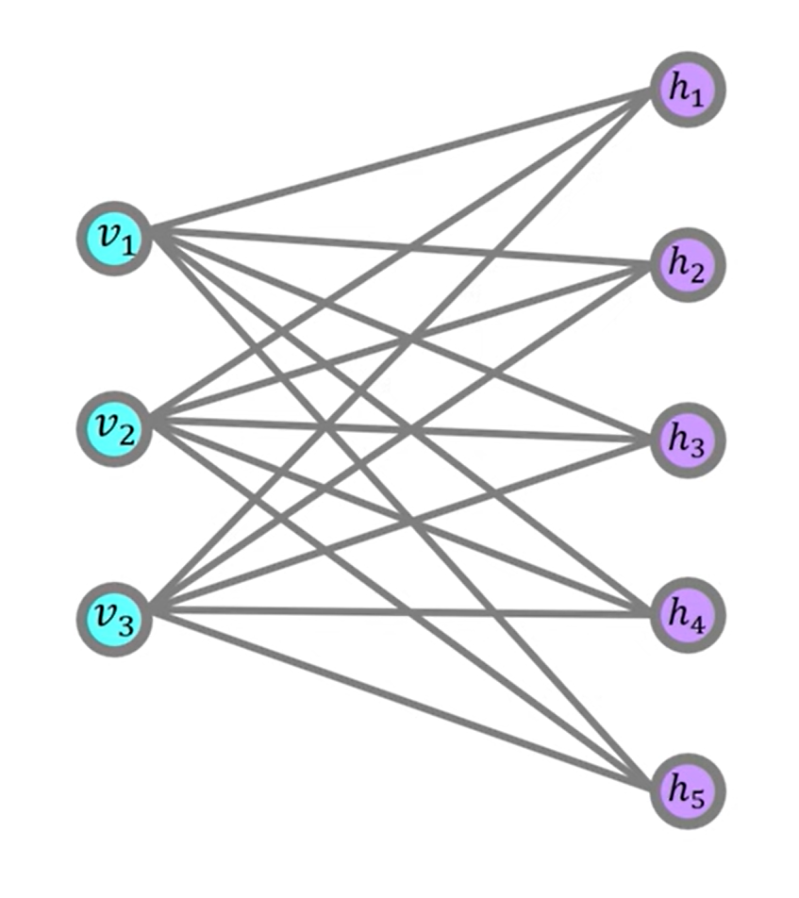
RBM
RBM (Restricted Boltzmann Machine)
가시층(visible units)와 은닉층(hidden units)로 구성된 이층 구조 신경망
가시층과 은닉층에만 연결이 있는 제한된 연결 구조
-> 같은 층 내의 노드끼리는 연결이 없음
기존 볼츠만 머신보다 더 효율적이고 계산 복잡도가 낮음
Gibbs Sampling을 이용하여 새로운 샘플을 생성
Contrastive Divergence(CD) 방법을 통해 모델 학습
각각의 노드들은 이진 상태(0 or 1)를 가짐
Visible layer(Pixels) – 입력 데이터를 받는 층
Hidden layer(Feature Detectors) – 입력 데이터의 숨겨진 특성을 학습
Visible layer
Hidden layer
Notes:
볼츠만 머신의 문제점을 개선한 모델이 제한된 볼츠만 머신 RBM입니다.
RBM은 기존 볼츠만 머신과 다르게 가시층과 은닉층 간에만 연결이 되어 있습니다. 즉, 같은 층 내의 노드끼리는 연결이 없습니다.
따라서 기존 볼츠만 머신보다 더 효율적이고 계산 복잡도가 낮습니다. 기존 볼츠만 머신과 마찬가지로 gibbs sampling을 이용하여 새로운 샘플을 생성합니다. Gibbs sampling은 확률 분포에서 샘플을 생성하는 방법 중 하나로, 각 노드들이 확률적 상태를 가지는데 이 노드를의 값을 적절하게 업데이트 하기 위해 사용합니다.
Gibbs sampling은 한 번에 하나씩 업데이트 하므로 이를 완벽히 수행하려면 오랜 시간이 걸립니다. 따라서 최소한의 샘플링만 수행하여 빠르게 근사적으로 학습하는 방법인 CD를 통해 학습합니다.
그림에서 민트색 부분은 입력 데이터를 받는 층인 입력층이고, 보라색 부분은 입력 데이터의 숨겨진 특성을 하는 은닉층입니다. 논문에서는 이를 Feature detectors라고 이야기 합니다.

Slide 14
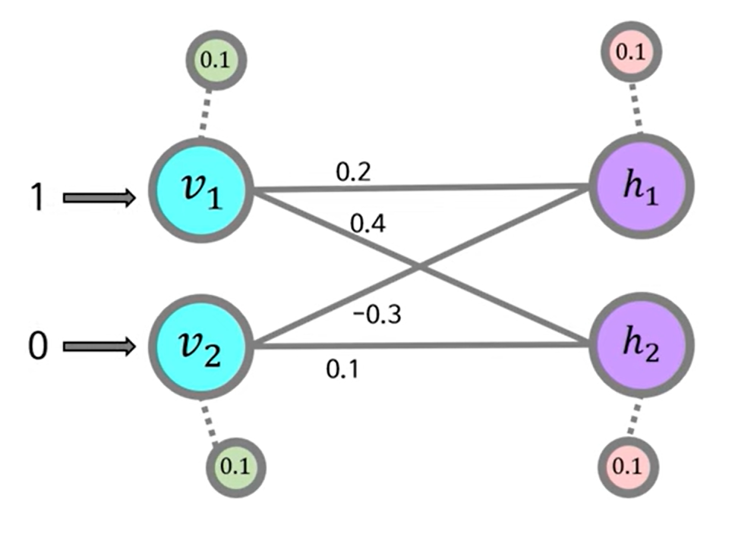
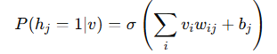
RBM
Forward Pass(입력층 -> 은닉층)
샘플링된 h
확률 계산 :
1
1
Ex. P(h_1 = 1|v) = sigmoid((v_1 * w_1j + v_2 * w_2j) + b_j)
= sigmoid((1 * 0.2 + 0*(-0.3)) + 0.1)
= sigmoid(0.3)
≈ 0.574
h_1이 1일 확률
따라서 h_1의 샘플링 값 = 1
Notes:
RBM의 계산과정을 간단하게 설명하겠습니다.
앞서 얘기 했듯이 RBM은 낮은 에너지를 가진 상태 높은 확률을 가지도록 학습됩니다.
먼저 예제 모델은 그림과 같습니다. 회색 선 옆에 숫자는 각 가중치를 의미하며, 입력값은 각 1하고 0 입니다. 각 unit에 점선으로 연결되어 있는 원 안의 값은 각 unit의 편향입니다.
먼저 은닉층의 샘플링 값을 구해야 하는데, hidden unit의 확률을 구하고 이를 바탕으로 샘플링 합니다. Hidden unit은 여기 계산과 같이 시그모이드 활성화 함수를 사용해서 확률적으로 결정되고, 베르누이 샘플링을 사용해서 hidden unit을 결정합니다. 베르누이 샘플링은 0과 1사이의 난수를 생성해서 확률과 비교하는 방식입니다.
여기 조건부 확률 값이 0.574가 나왔으므로 h1은 57.4%의 확률로 1이 되고, 42.6% 확률로 0이 됩니다.
마찬가지로 h2 의 조건부 확률값을 구해주면 0.622이고, h2는 약 62퍼센트 확률로 1이 됩니다.
H1, h2 둘다 1이 될 확률이 0이 될 확률보다 조금 더 높으므로 1로 샘플링이 된다고 하고 진행하겠습니다.

Slide 15
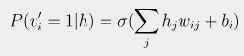
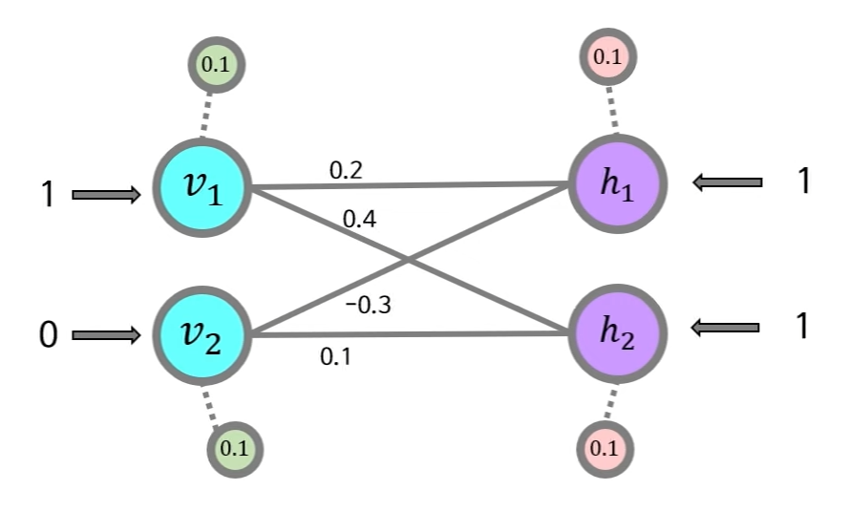
RBM
Visible Unit 재구성(은닉층 -> 입력층)
확률 계산 :
Ex. P(v’_1 = 1 | h) = sigmoid((h_1 * w_i1 + h_2 * w_i2) + b_i)
= sigmoid((1 * 0.2 + 1*(0.4)) + 0.1)
= sigmoid(0.7)
≈ 0.668
v’_1이 1일 확률
따라서 v’_1의 샘플링 값 = 1
P(v’_2 = 1 | h) ≈ 0.475
v’_1 = 1 , v’_2 = 0
Notes:
다음은 샘플링한 은닉층 벡터 h를 사용하여 입력층을 재구성하는 단계입니다.
앞서 계산한 것과 마찬가지로 같은 방법으로 계산해 주면 됩니다. 다만 방향은 반대 방향으로 계산해야 합니다. 계산하게 되면 각 조건부 확률 값이 0.668, 0.475 이므로 재구성한 벡터 v의 값은 1하고 0입니다.
이 재구성한 벡터 v를 가지고 재구성한 벡터 h를 구할 수 있습니다.

Slide 16
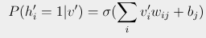
RBM
Hidden Unit 재구성(입력층 -> 은닉층)
확률 계산 :
Ex. h’_1 = sigmoid((v’_1 * w_1j + v’_2 * w_2j) + b_j)
= sigmoid((1 * 0.2 + 0*(-0.3)) + 0.1)
= sigmoid(0.3)
≈ 0.574
h’_1이 1일 확률
따라서 h’_1의 샘플링 값 = 1
P(h’_2 = 1 | v’) ≈ 0.622
h’_1 = 1 , h’_2 = 1
Notes:
이 과정까지 마쳤으면, 가중치 업데이트를 할 수 있습니다.

Slide 17
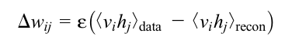
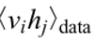
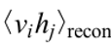
가중치 업데이트
가중치 업데이트
-> 입력 데이터를 RBM을 통해 여러 번 샘플링하고, 실제 데이터와 모델이 생성한 데이터의 차이를 최소화 하도록 가중치 조정
(ε – 학습률)
데이터 기반 기대값
-> v_i h_j
모델 생성 기대값
-> v’_i h’_j
>
가중치 증가시킴
-> 해당 패턴 강화
<
가중치 감소시킴
-> 중요도 낮춤
Notes:
가중치 업데이트는 실제 데이터에서의 에너지와 재구성된 데이터에서의 에너지의 차이를 기반으로 이루어집니다.
에너지 차이를 정확하게 계산하려면 모델 분포의 기대값을 알아야 하지만, gibbs sampling을 하나씩 모두 계산하면 계산량이 너무 많아 시간이 오래 걸리게 됩니다. 계산량을 줄이기 위해 샘플링된 값으로 근사합니다.
데이터 기반 기대값은 v_i와 h_j을 사용하고, 모델 생성 기대값은 재구성된 벡터 v와 h를 사용합니다
데이터 기반 기대값이 모델 생성 기대값보다 클 경우에는 가중치 변화량이 양수 값을 가지며, 가중치를 증가시켜 해당 패턴을 강화합니다.
반대로 데이터 기반 기대값이 모델 생성 기대값보다 작을 경우 가중치 변화량이 음수 값을 가지며 가중치를 감소시켜 중요도를 낮춥니다.
이와같은 과정을 반복하여 가중치를 조정하면서 네트워크는 점점 더 입력에 맞는 특징을 학습하게 됩니다.

Slide 18
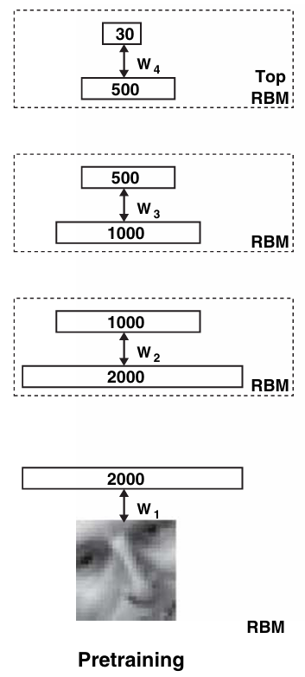
Pretraining
Pretraining
RBM을 활용하여 초기 가중치를 설정하는 단계
여러 개의 RBM을 위로 쌓아가면서 layer 별로 학습
(이전 feature detectors layer가 다음 RBM을 학습하기 위한 데이터로 처리)
Gradient Vanishing(기울기 소실) 문제 완화
가중치 초기화에 효과적
Notes:
다음은 논문의 주 주제인 Pretraining입니다.
Pretraining 과정은 RBM을 활용하여 deep autoencoder에서 가장 중요한 초기 가중치를 설정하는 단계로 여러 개의 RBM을 위로 쌓아가면서 층별로 학습합니다.
이전 RBM의 은닉층 출력값 즉, feature detectors layer가 다음 RBM의 입력 데이터로 사용됩니다.
RBM을 한 층씩 학습하면서, 각 층에서는 데이터의 점점 더 고차원적인 특징을 학습하게 됩니다.
이렇게 계층적 사전 학습을 하게 되면 가중치 초기화가 잘 되기 때문에 deep autoencoder에서 가중치가 solution에 가깝지 않을 때 발생할 수 있는 기울기 소실 같은 문제를 완화할 수 있습니다.

Slide 19
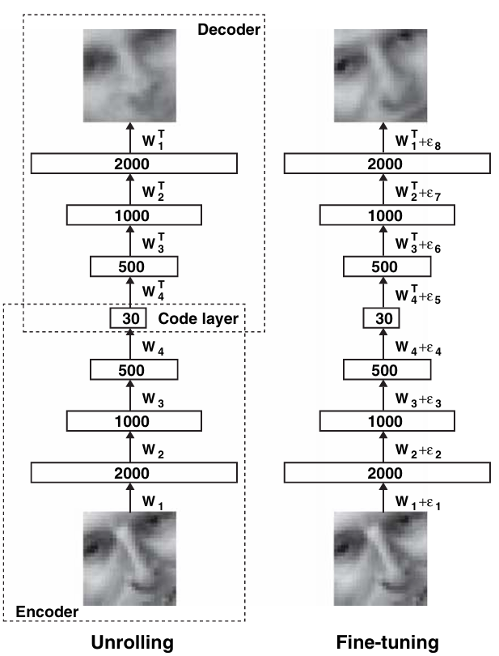

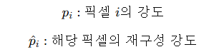
Autoencoder 생성 및 fine-tuning
Pretraining 후, autoencoder 형태로 변형(unfolded, unrolled)
RBM의 가중치 W를 활용해 autoencoder를 초기화
(동일한 W를 사용하여 encoder와 decoder 구성)
Global Fine-tuning
-> 모든 레이어의 W를 최적화 (backpropagation으로 조정)
Cross-entropy error 최소화
Notes:
사전 학습 과정이 끝난 후, 이를 autoencoder 형태로 변환합니다.
RBM을 통해 학습된 가중치를 이용하여 인코더 구성합니다. 디코더는 인코더와 동일한 가중치로 대칭의 구조로 구성합니다. 형태는 옆에 보이는 그림과 같습니다.
현재 모델로도 특징을 효과적으로 추출할 수 있지만, 최적화를 하기 위해 fine-tuning을 진행합니다. Autoencoder 전체 네트워크에 대해 역전파를 사용하여 가중치를 fine-tuning합니다.
이때 각 노드들은 RBM에서 확률적 이진 노드를 사용하기 때문에 확률적 값을 갖는데, 이 값은 미분이 불가능하기 때문에 역전파에서 사용이 어렵습니다.
역전파를 하기 위해 확률적 노드를 미분이 연속적인 실수 값으로 바꿔주어야 합니다. 따라서 샘플링된 0 또는 1의 값을 사용하는 것이 아닌, 시그모이드 확률 자체를 사용하여 역전파 과정을 진행합니다.
손실 함수는 원본 데이터와 복원된 데이터 사이의 차이를 최소화 하는 방식으로 사용합니다. 이 목적에 맞게 가중치를 fine-tuning하여 최종 autoencoder를 완성합니다.

Slide 20
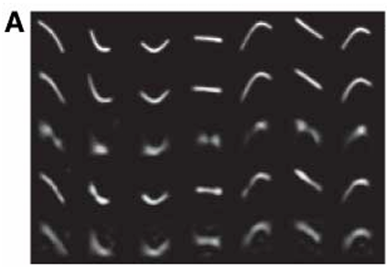
실험 – 곡선 임의 샘플
linear
인코더
784(28 x 28) – 400 – 200 – 100 – 50 – 25 – 6
디코더
6 – 25 – 50 – 100 – 200 – 400 – 784
reconstruction
MSE
Deep autoencoder(6-dimensional) 1.44
Logistic PCA (6 components) 7.64
Logistic PCA (18 components) 2.45
Standard PCA (18 components) 5.90
Fig. 2A
Notes:
다음은 논문에 나온 실험을 한번 보겠습니다.
사진 제일 위쪽에 보이는 데이터는 2차원에서 무작위로 선택한 3개의 지점에서 생성된 곡선의 이미지를 포함하는 합성 데이터입니다.
Autoencoder는 크기가 784 – 400 – 200 – 100 – 50 – 25 – 6인 계층을 가진 인코더와 이와 대칭인 디코더로 구성되었습니다.
Code 계층인 6개인 부분만 선형, 실수값이고 나머지는 logistic는 확률값으로 되어 있습니다.
그림은 원본을 재구성한 형태입니다. 아래 세 줄은 PCA를 사용하였고 두번째는 deep autoencoder를 사용했습니다.
Logistic PCA는 이진 데이터를 다루를 때 사용하는 PCA 변형입니다.
MSE는 평균 제곱 오차 값으로 값이 낮으면 낮을수록 원본에 가깝다는 것을 의미하는데, deep autoencoder가 가장 낮은 것을 볼 수 있습니다. 즉, PCA보다 훨씬 더 좋은 재구성을 보인다는 것을 알 수 있습니다.

Slide 21
실험 – MNIST
linear
인코더
784(28 x 28) – 1000 – 500 – 250 – 30
디코더
30 – 250 – 500 – 1000 – 784
reconstruction
MSE
autoencoder(30-dimensional) 3.00
Logistic PCA (30-dimensional) 8.01
Standard PCA (30-dimensional) 13.87
Fig. 2B
Notes:
두번째 데이터는 MNIST 손글씨 숫자 데이터입니다.
Autoencoder의 인코더와 디코더는 다음과 같이 구성했고, 마찬가지로 Code 계층인 30개인 부분만 선형, 실수값이고 나머지는 logistic는 확률값으로 되어 있습니다.
여기서도 마찬가지로 사전 학습 한 autoencoder의 결과가 PCA보다 훨씬 더 나은 재구성 데이터를 생성했습니다.

Slide 22
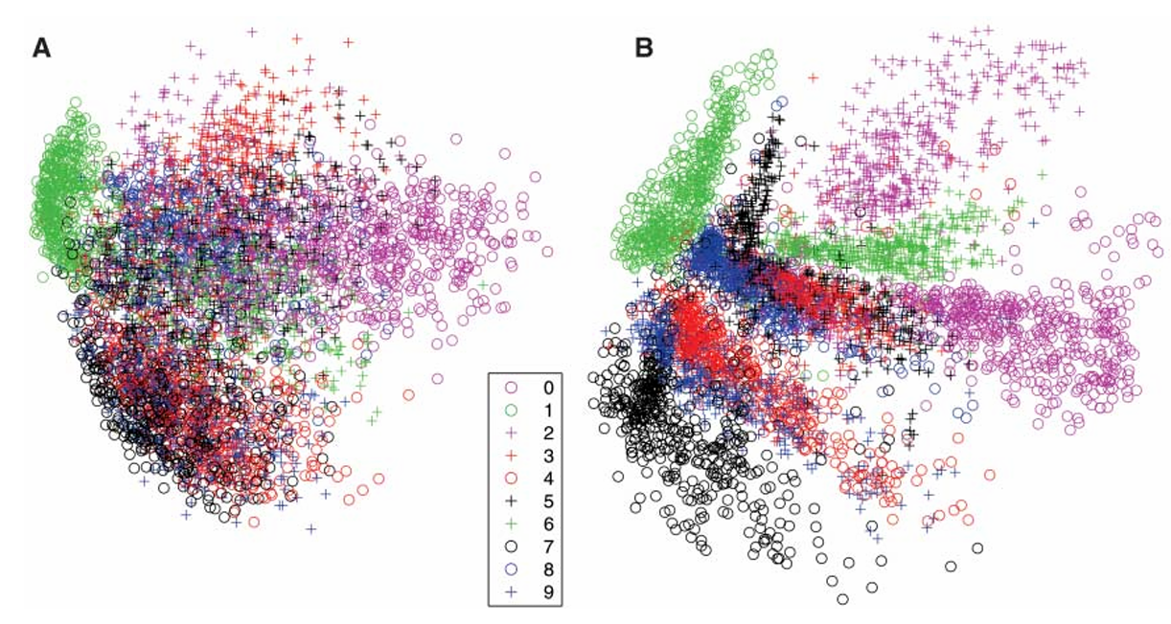
실험 – MNIST
A – PCA
B – autoencoder
Fig. 3
Notes:
다음은 MNIST 데이터를 각각 PCA, autoencoder를 가지고 2차원으로 차원 축소하여 이를 시각화한 형태입니다.
그림 A는 데이터들이 모여 있어 구분하기 쉽지 않지만, B는 시각화가 잘 되어 있습니다.
여기서도 알 수 있듯이 사전 훈련을 거친 autoencoder가 PCA보다 훨씬 잘 작동한다는 것을 알 수 있습니다.

Slide 23
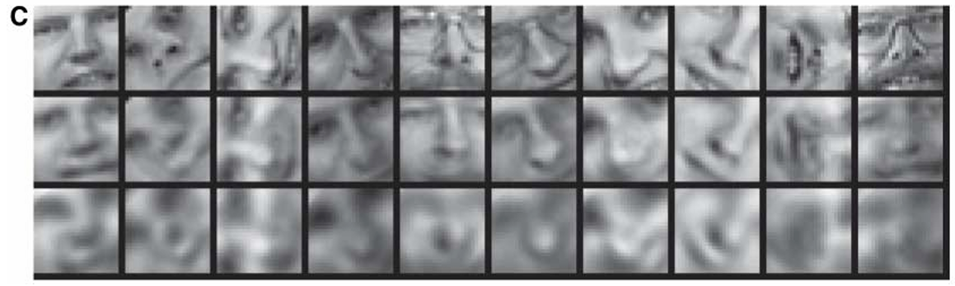
실험 – Olivetti 얼굴 데이터 세트
linear
MSE
인코더
625 – 2000 – 1000 – 500 – 30
autoencoder(30-dimensional) 126
PCA (30-dimensional) 135
디코더
30 – 500 – 1000 – 2000 – 625
Fig. 2C
Notes:
다음은 올리베티 얼굴 데이터 세트입니다.
인코더를 구성할 때 기존에 했던 것과는 달리 선형 입력 장치가 있는 autoencoder를 사용했습니다. 기존에는 비선형 활성화 함수를 통해 입력 데이터를 code로 변환했으나, 여기서는 선형 변환을 사용하여 입력 데이터를 code로 변환합니다.
역시, 선형 autoencoder를 사용하여도 PCA보다 성능이 뛰어난 것을 볼 수 있습니다.

Slide 24
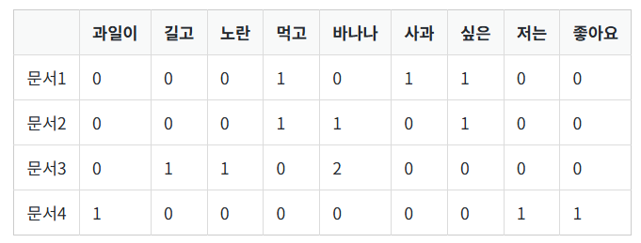
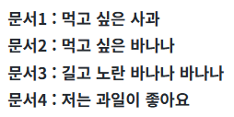
실험 – documents (뉴스와이어 기사)
LSA(latent semantic analysis) : Term-Document 행렬을 저차원 공간으로 축소하여 잠재적인 의미 발견
Term-Document 행렬 생성
TF-IDF변환(Term Frequency – Inverse Document Frequency) -> 가중치를 적용
SVD(Singular Value Decomposition, 특이값 분해)
Term-Document 행렬을 분해하여 저차원 벡터 공간으로 변환
차원 축소 및 노이즈 제거
Notes:
마지막은 이미지 데이터가 아닌, documents에 대해서 설명합니다.
일반적으로 documents를 차원 축소할 때는 LSA, 잠재 의미 분석을 많이 사용합니다.
LSA는 단어-문서 행렬을 저차원 공간으로 축소하여 잠재적인 의미를 발견하는 기법으로 PCA에 기반한 기법입니다.
단어-문서 행렬을 다음과 같이 생성하고 TF-IDF 변환을 통해 문서에서 중요한 단어를 파악하여 단어-문서 행렬을 저차원 벡터 공간으로 변환하는 과정을 거친 후 저차원 공간에서 유사한 벡터를 찾으면 의미적으로 비슷한 단어 혹은 문서를 찾을 수 있습니다.
2.
먼저 단어-문서 행렬을 생성합니다. 다음과 같이 네 문장이 주어지면 이를 문장과 단어의 빈도를 나타내는 행렬로 만듭니다.
두번째로는 TF-IDF 변환입니다. TF-IDF에서 TF는 단어 빈도를 뜻하며, IDF는 특정 단어가 전체 문서에서 얼마나 희귀한지 측정하는 역문서 빈도를 의미합니다. 이 두가지를 결합하여 문서에서 중요한 단어를 파악하는 데 사용됩니다.
다음은 특이값 분해로, 단어-문서 행렬을 분해하여 저차원 벡터 공간으로 변환합니다.
마지막으로 저차원 공간에서 유사한 벡터를 찾으면 의미적으로 비슷한 단어 혹은 문서를 찾을 수 있습니다.

Slide 25
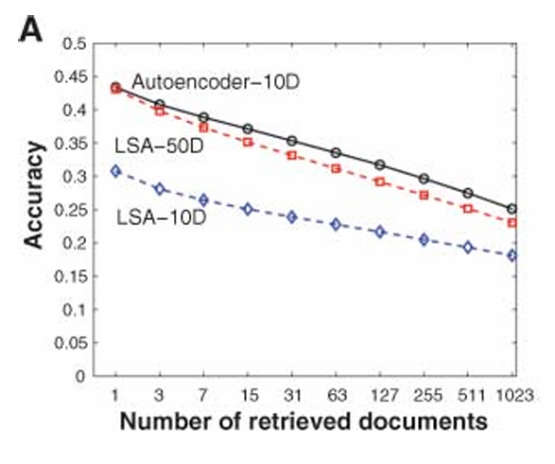
실험 – documents (뉴스와이어 기사)
Autoencoder
빠른 검색을 허용하는 코드 생성
(2000 – 500 – 250 – 125 – 10)
linear
Fig. 4A
Notes:
Autoencoder는 documents에서 학습 될 때 빠른 검색을 허용하는 code를 생성합니다.
뉴스 와이어 기사 각각을 2000개의 가장 흔한 단어의 문서별 확률 벡터로 표현하고, 다음과 같은 구조의 autoencoder를 학습했습니다. 10개의 code는 선형이고 나머지는 logistic 활성화 함수를 사용했습니다.
각 기사는 학습 후 autoencoder의 10개의 코드로 압축되는데, 이는 그 뉴스 기사의 중요한 특성을 나타내는 값입니다.
두 개의 뉴스 기사가 얼마나 비슷한지 비교하기 위해 두 코드 간의 유사도를 측정하는데, 두 개의 코드 벡터 사이의 코사인 각도를 이용하여 비교할 수 있습니다.
이를 바탕으로 정확도를 측정하여 그래프로 나타내 보면 오른쪽 그림의 검은색 그래프와 같이 나타납니다.
PCA에 기반한 LSA를 사용한 것 보다 autoencoder 의 정확도가 더 높게 나타난다는 것을 알 수 있습니다.

Slide 26
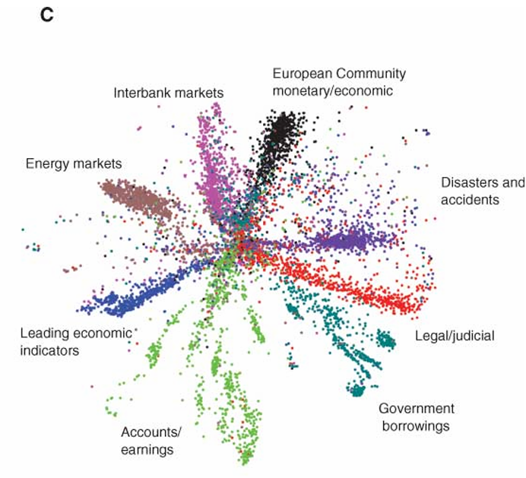
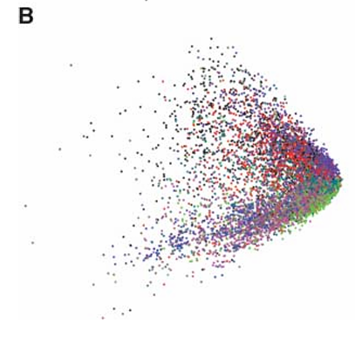
실험 – documents (뉴스와이어 기사)
Fig. 4B
Fig. 4C
Notes:
B는 LSA에 의해 생성된 2차원 코드이고, C는 autoencoder에 의해 생성된 2차원 코드입니다.
C가 B보다 데이터의 특성이 잘 표현되는 것을 알 수 있습니다.

Slide 27
결론
비선형 차원 축소
Deep autoencoder
Pretraining으로 초기 가중치 설정
Notes:
본 연구에서는 신경망을 이용한 autoencoder가 비선형 차원 축소에서 뿐만 아니라 일부 선형 차원 축소에서도 좋은 성능을 내는 것을 확인했습니다.
또, RBM을 활용한 Pretraining을 통해 초기 가중치를 좋은 solution에 가깝게 설정할 데 효과적이며, deep autoencoder를 비선형 차원 감소에 높은 성능을 보이는 것을 실험을 통해 확인했습니다.
이상입니다. 감사합니다.

